Slide 1
Региональный конкурс «Классный классный руководитель»
Муниципальное автономное общеобразовательное учреждение
«Белоярская средняя общеобразовательная школа №2»
Внеклассное занятие для обучающихся 7 класса
Посаженникова Е.В.
Томск 2018

Slide 2
Мультфильм
Просмотр возможен только
при скачивании
https://cloud.mail.ru/public/AwT5/AYNg7Erc8

Slide 3
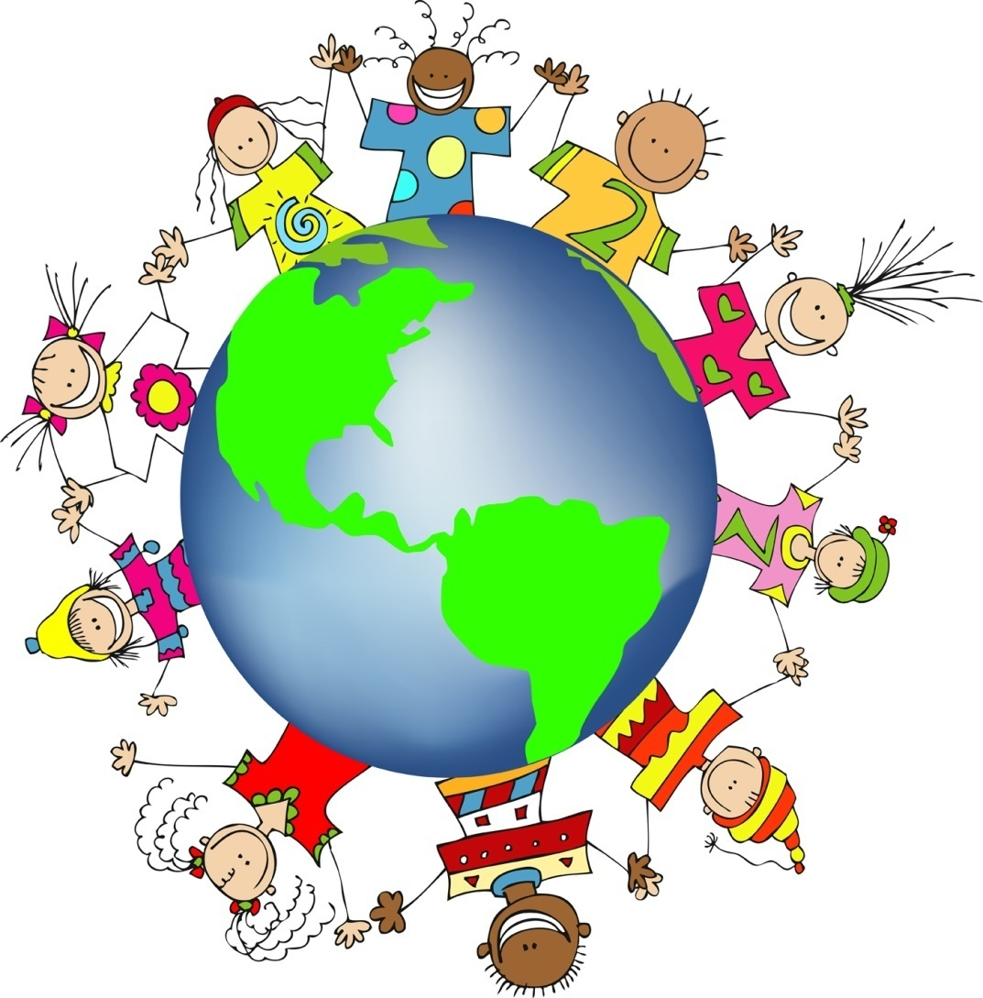
Мы разные, но мы похожи

Slide 4
Шарль Морис Талейран

Slide 5
Международный день Толерантности
Этот праздник был учрежден 16 ноября 1996 года по
решению Генеральной Ассамблеи ООН.
Символом дня толерантности является радужный флаг

Slide 6
Толерантная личность | Интолерантная личность
Терпение, чувство юмора, непонимание, уважение мнения других, игнорирование, эгоизм, доброжелательность, умение владеть собой, нетерпимость, выражение пренебрежения, раздражительность, умение слушать собеседника, равнодушие, цинизм, понимание и принятие, чуткость, любознательность, гуманизм, немотивированная агрессивность.

Slide 7
Что такое толерантность?

Slide 8
Ладонь дружбы

Slide 9
Мы разные, но мы похожи

